Slide 1

信号检测与估计
第五章：信号的统计估计理论

Slide 2
引 言
信号的统计检测理论研究的是在噪声背景中观测信号属于哪个状态，在信号处理中还需解决信号有关参量的估计和波形复现等问题，这就是信号统计估计问题。
信号的参量估计：信号中被估计的参量是随机的或非随机的未知量，也称静态估计；
信号的波形估计：被估计的是随机过程或非随机未知过程，也称动态估计。

Slide 3
引 言
参量估计基本概念
符号简记
被估计量： 单参量θ
矢量θ = [θ₁, θ₂, …, θ_{M}]^{T}
观测量： x_{k} (k = 1, 2, …, N)
观测矢量: x = [x₁, x₂, …, x_{N}]
假设 X ∈ P(x|θ)，θ ∈ Θ，信号估计的目的是选择合适的θ ，使其产生X的概率最大。

Slide 4
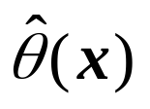
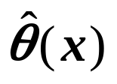
引 言
根据观测矢量x和被估计量θ（或θ ）的先验知识，构造关于x的函数，记为 或 ，称为被估计量的估计值。
  应用领域
  雷达系统
  通信系统
  语音信号处理
  图像处理
  ……

Slide 5
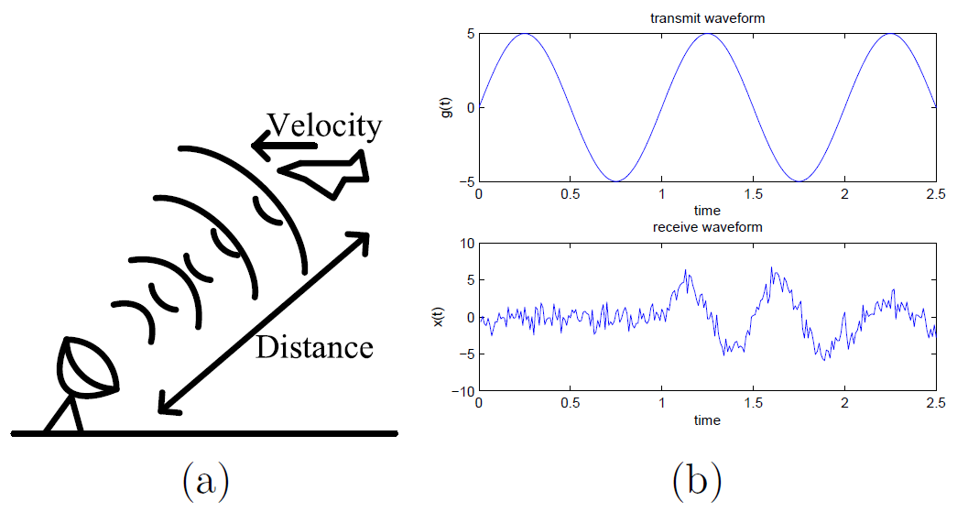
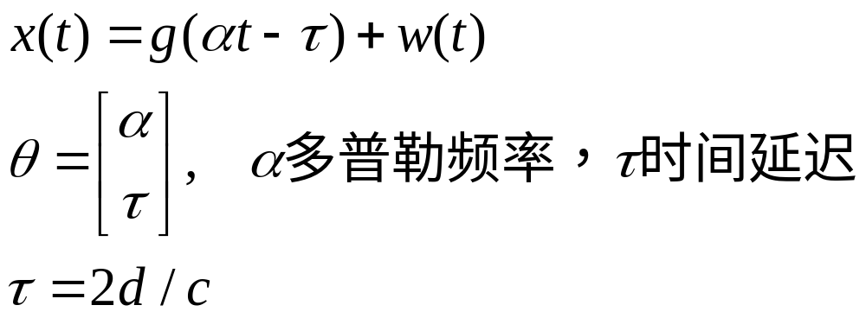
引 言
雷达

Slide 6
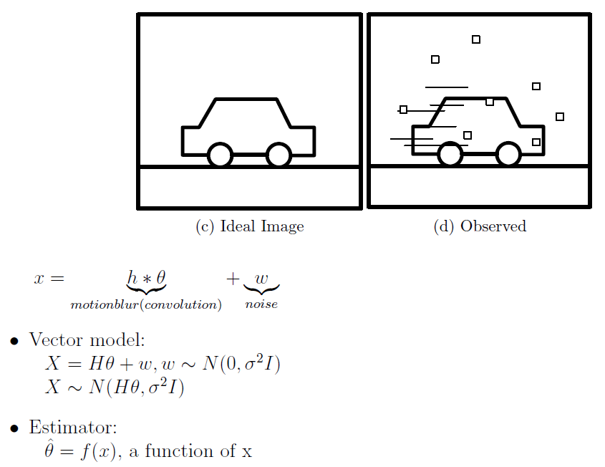
引 言
图像

Slide 7
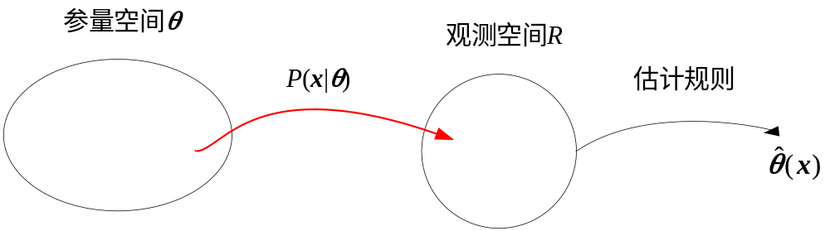
5.1.2 参量估计的数学模型和估计量的构造
信号参量的统计估计模型由四部分组成：参量空间、概率映射、观测空间和估计规则。

Slide 8
5.1.2 参量估计的数学模型和估计量的构造
参量空间
信源输出一组M个参量θ₁, θ₂, …, θ_{M}，这M个参量构成M维矢量θ = [θ₁, θ₂, …, θ_{M}]^{T}可由M维参量空间的一个随机点或未知点来表示；
如果信源输出的参量只有一个单参量θ，那么参量空间就是一条一维的直线， θ是该直线上的一个随机点或未知点。

Slide 9
5.1.2 参量估计的数学模型和估计量的构造
概率映射： 建立观测矢量x的数学模型
由于存在观测噪声，所以x具有随机性；
观测矢量x中含有被估计量θ 的信息， x是以θ 为参数的随机矢量，因此其概率密度函数为p(x | θ)。
由于θ 的值影响x的取值，因此我们可以从观测矢量x中推测θ 的值。
概率密度函数p(x|θ)完整地描述了含有被估计量θ 时观测矢量x的统计特性，所以用来表示从参量空间θ 到观测空间R的概率映射关系。

Slide 10
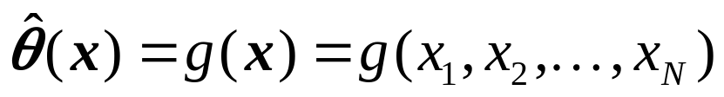
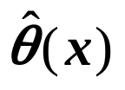
5.1.2 参量估计的数学模型和估计量的构造
观测空间
参量空间的矢量θ 经概率映射到观测空间R，观测空间R通常表示为N维，得到观测矢量x，用来实现对参量θ 的统计估计。
估计规则
在得到N维观测矢量x后，从数学概念上讲，N个数据含有被估计参量θ 的信息，利用先验知识和统计特性，根据指标要求构造关于x的函数来定义估计量。
估计规则规定了从观测空间中的观测矢量x到估计量 之间的关系，这种关系保证了所构造的估计量 是最佳的。

Slide 11


5.1.3 估计量性能的评估
通过估计获得的信号参量的估计量在统计意义上具有更高的精度和稳健度。
例：对单参量θ 的估计，观测方程为
x_{k}是第k次观测量， θ 是被估计的单参量，n_{k}是均值为0，方差为 的噪声，求估计量及其均值与方差。

Slide 12
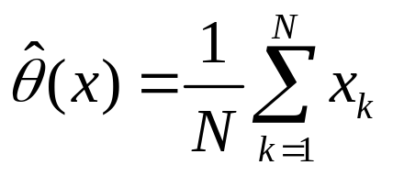
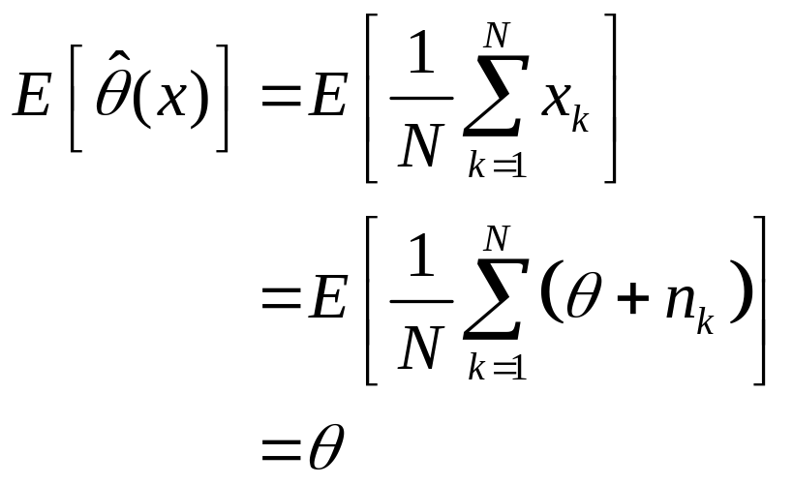
5.1.3 估计量性能评估
（1）估计量的构造
由于E(n_{k}) = 0， θ 应在观测值的平均值附近，所以可以采用观测值的平均值来构造估计量
（2）估计量的均值
估计量的均值等于被估计量θ的真值

Slide 13
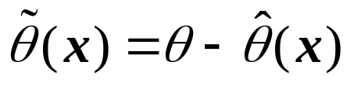
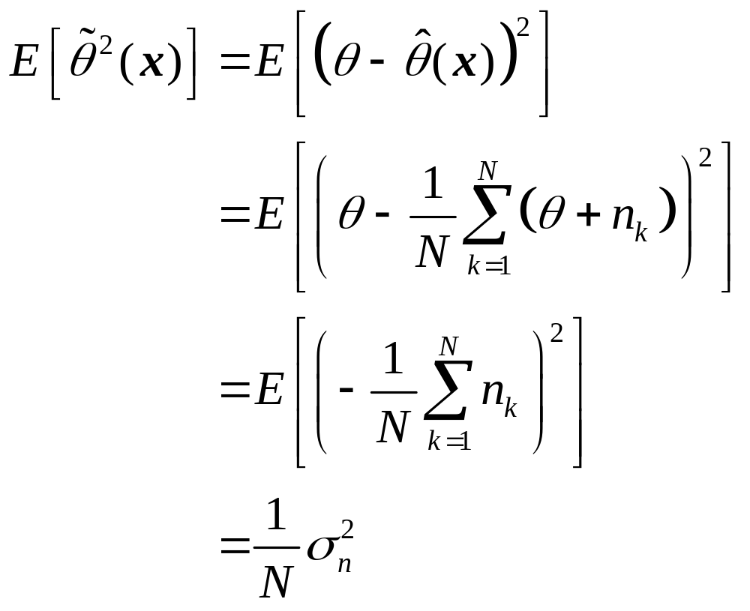
5.1.3 估计量性能评估
（3）估计量的方差
估计误差
估计量的方差为

Slide 14
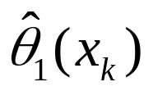
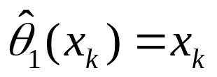
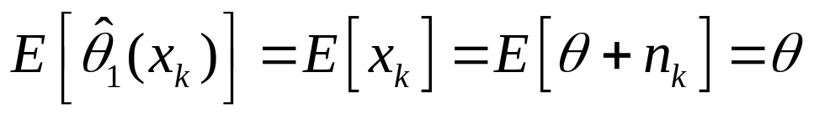
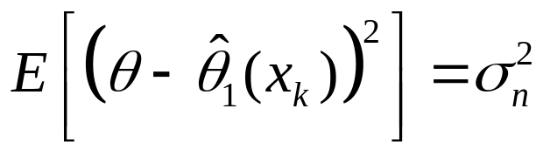
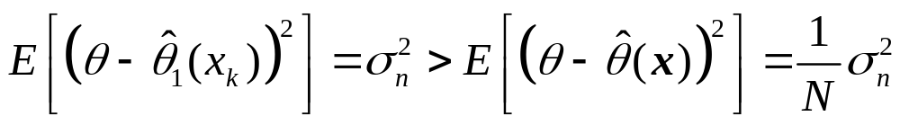
5.1.3 估计量性能评估
在样本函数中，某个样本x_{k}的取值有可能比估计值更接近真值。
以样本值构造估计量
以样本x_{k}作为估计量，记为
估计量的均值：
估计量的方差：

Slide 15
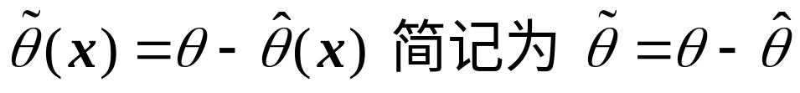
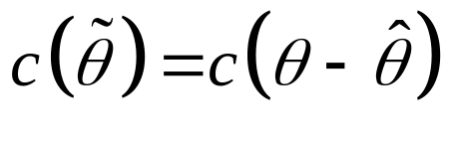
5.2 随机参量的贝叶斯估计
与贝叶斯检测准则类似，贝叶斯估计准则是为了使估计付出的平均代价最小，贝叶斯估计适用于被估计量是随机参量情况。
估计量与被估计量的真值之间存在误差，
代价函数定义为估计误差的函数

Slide 16
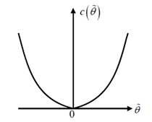
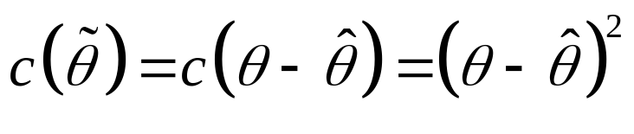
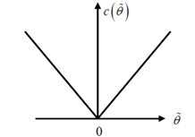
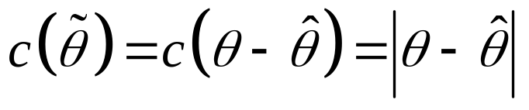
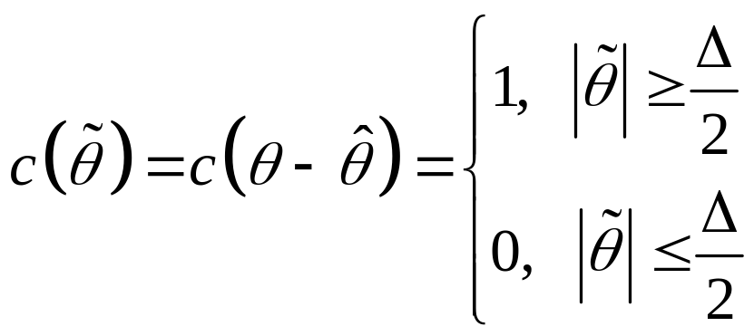
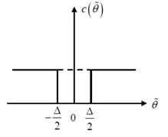
5.2 随机参量的贝叶斯估计
三种典型的代价函数：
(1) 误差平方代价函数
(2) 误差绝对值代价函数
(3) 均匀代价函数

Slide 17

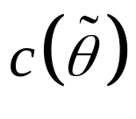
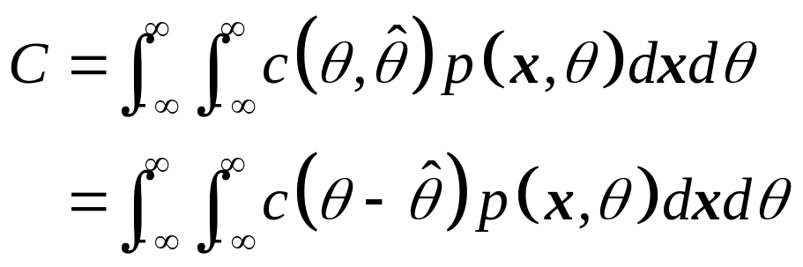
5.2 随机参量的贝叶斯估计
代价函数可以选择其他形式，代价函数满足两个基本特性：
非负性和误差 时的最小性。
假设被估计的单随机变量θ 的先验概率密度函数为p(θ)，那么代价函数 是随机参量θ 与观测矢量x的函数，平均代价C定义为：

Slide 18
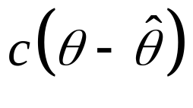
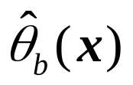


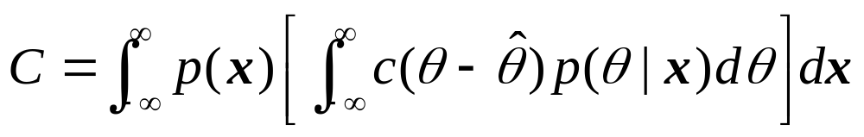
5.2 随机参量的贝叶斯估计
在p(θ)已知，选定代价函数 条件下，使平均代价C最小的估计就是贝叶斯估计，估计量记为 ，简记为 。
利用概率论中贝叶斯公式
平均代价C可改写为

Slide 19
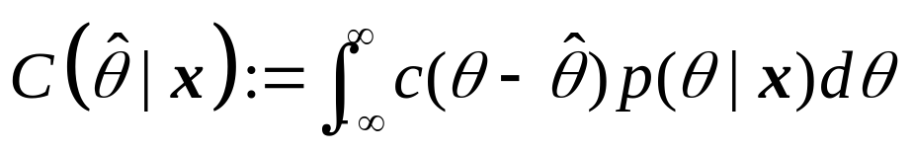
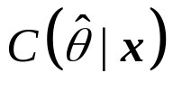

5.2 随机参量的贝叶斯估计
由于在p(x)和内积分都是非负的，所以使C最小等价为使条件平均代价最小
使 最小的 即为随机参量θ 的贝叶斯估计量。

Slide 20
5.2 随机参量的贝叶斯估计
根据三种代价函数分别构造三种贝叶斯估计
最小均方误差估计
误差平方代价函数
误差绝对值代价函数
均匀代价函数
使平均代价最下
条件中值估计
最大后验估计

Slide 21
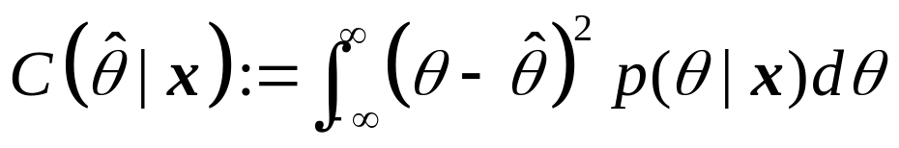
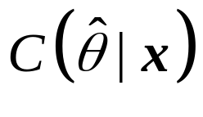

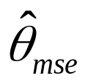
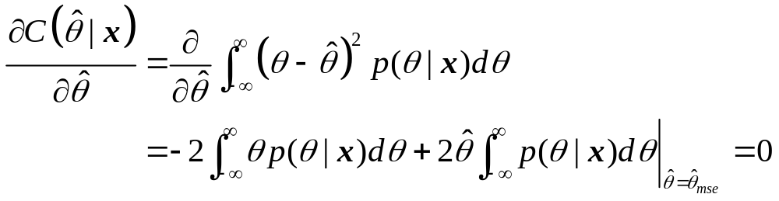
5.2.2 贝叶斯估计量的构造
最小均方误差估计
对于误差平方代价函数，条件平均代价为
通过 对 求偏导并令结果等于零求得最佳估计量，估计量简记为

Slide 22
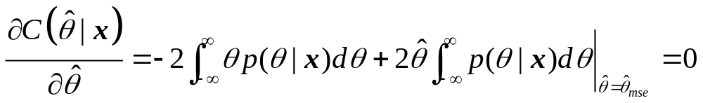
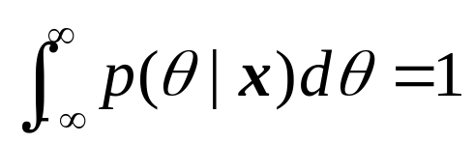
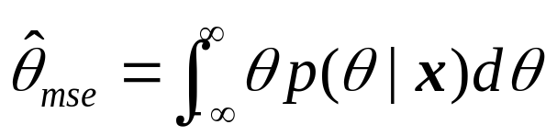

5.2.2 贝叶斯估计量的构造
最小均方误差估计
由于
所以
因为 的二阶偏导为正，所以求得的估计量 使得 的取值最小。

Slide 23
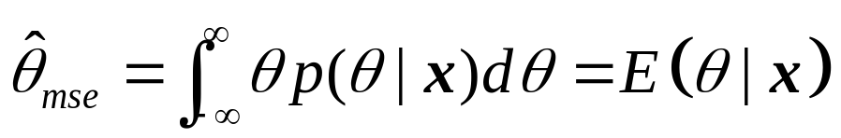
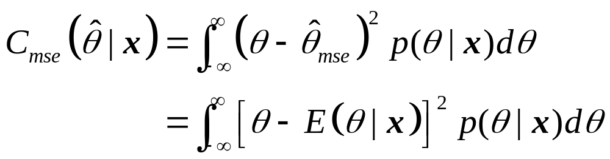
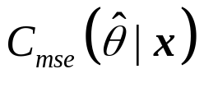

5.2.2 贝叶斯估计量的构造
最小均方误差估计
由于
所以 是后验概率密度函数的条件均值，最小均方误差估计又称为条件均值估计
最小均方误差估计的条件代价为
是以观测矢量x为条件的被估计量 的条件方差。

Slide 24
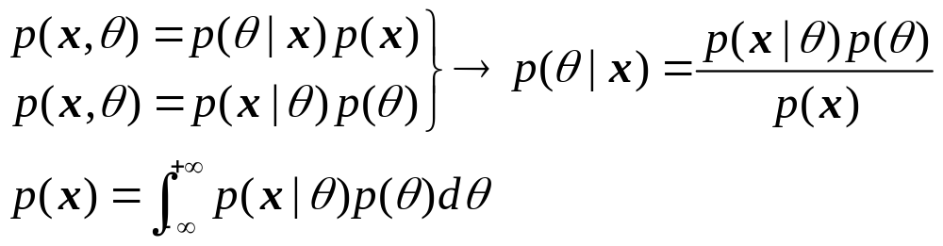
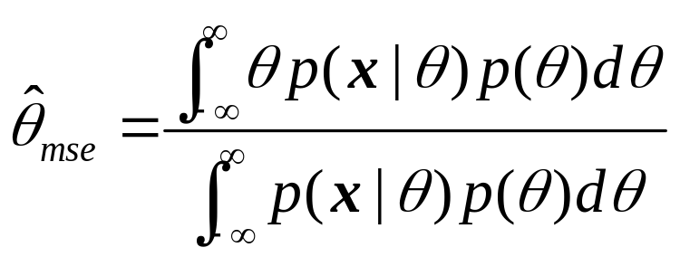
5.2.2 贝叶斯估计量的构造
最小均方误差估计的最小平均代价C_{mse}是条件方差对所有观测值的统计平均

Slide 25
5.2.2 贝叶斯估计量的构造
因为被估计的先验概率已知，而条件概率密度函数p(x|θ)根据观测方程和观测噪声的统计特性可得到，避免了求后验概率密度函数p(θ | x)带来的困难。

Slide 26
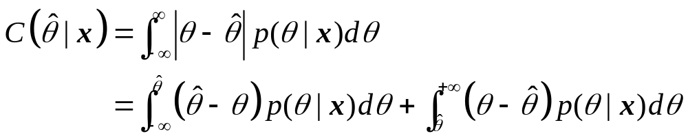
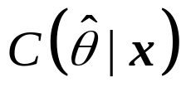

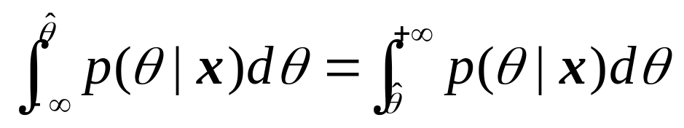

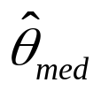
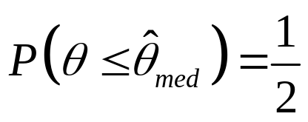
5.2.2 贝叶斯估计量的构造
条件中值估计
对于误差绝对值代价函数，条件平均代价为
将 对 求偏导，并令结果等于零，得
估计量 是把 一分为二，各占相等面积的分界点(条件中位数)，估计量简记为 ，

Slide 27
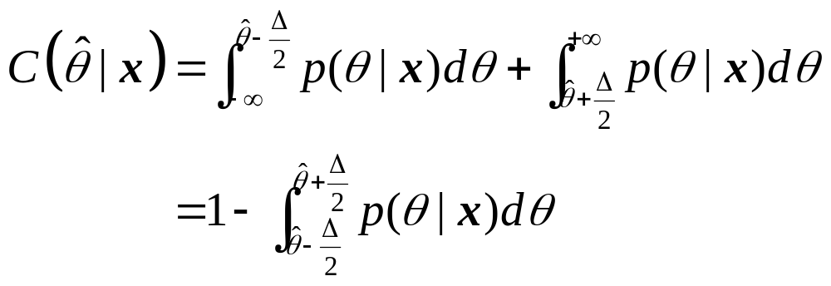



5.2.2 贝叶斯估计量的构造
最大后验估计
对于均匀代价函数，条件平均代价为
为了使 最小，等价为使 最大。
对于足够小的Δ，为使积分最大，应当选择 使它处于后验概率密度函数 最大的位置，此时的 为最大后验估计量，记为 。

Slide 28




5.2.2 贝叶斯估计量的构造
估计量的构造公式为
自然对数是自变量的单调函数，等价估计量的构造公式为
称为最大后验方程。

Slide 29




5.2.2 贝叶斯估计量的构造
例 5.2.1：研究在加性噪声中单随机参量θ的估计问题。观测方程为
n_{k}是均值为零，方差为 的独立同分布高斯随机噪声；被估计量 θ 也是均值为零，方差为 高斯随机变量。求 的贝叶斯估计量 。

Slide 30



5.2.2 贝叶斯估计量的构造
三种代价函数下的贝叶斯估计量构造中，理论上都需要计算后验概率密度函数
条件概率密度函数为
先验概率密度函数为

Slide 31



5.2.2 贝叶斯估计量的构造
式中K₃是与θ 无关的项，
p(θ |x)是广义高斯分布。
最小均方误差估计量是后验概率密度函数的条件均值，对高斯型p(θ |x)， 可直接由p(θ |x)的表示式获取。

Slide 32



5.2.2 贝叶斯估计量的构造
并且三种代价函数下的贝叶斯估计量相同
估计量的均方误差为

Slide 33






考查观测矢量x和被估计量θ的参数对估计量 的影响。
估计值趋近于参量θ 的统计平均值(θ 的统计平均值为零)，因此先验知识比观测数据更有用。
先验知识几乎不影响估计量，估计量主要由观测值决定。

Slide 34




例5.2.2：考虑n ～N(0, )中接收信号s，已知信号s在-s_{m}到+s_{m}之间均匀分布，观测方程为
求s的贝叶斯估计量 和

Slide 35


解：首先求最大后验估计量
以s为条件的条件概率密度函数为
信号s的先验概率为

Slide 36



所以在-s_{M} ≤ s ≤ s_{M}范围内，由最大后验估计方程
求得后验估计量为
所以

Slide 37



求最小均方误差估计量
化简可得

Slide 38


式中，d = s_{M}/σ_{n}代表信噪比；v = x/σ_{n}是观测量对噪声标准差的归一化值。

Slide 39



将估计量 和 对观测量x关系。
非线性估计

Slide 40
5.2.3 最佳估计的不变性
如果被估计量θ的后验概率密度函数是p(θ |x)高斯型的，在三种典型代价函数下，使平均代价最小的的估计量是一样的，都等于最小均方误差估计量
它们的均方误差都是最小的，这就是最佳估计的不变性。

Slide 41
5.2.3 最佳估计的不变性
代价函数的选择通常带有主观性，而后验概率密度函数也不一定满足高斯型的要求，
因此，如果能够找到一种估计，它对放宽约束条件的代价函数和后验概率密度函数都是最佳的，这将非常有用；也就是说，我们希望代价函数不仅仅限于前面三种典型形式，后验概率密度函数也可以是非高斯型的，只要满足一定的约束条件，也能获得均方误差最小的估计。

Slide 42






5.2.3 最佳估计的不变性
约束情况I
如果代价函数 是 的对称、下凸函数，即满足
则使平均代价最小的估计量

Slide 43


约束情况II
如果代价函数 是 的对称非降函数，即满足
则使平均代价最小的估计量
两种约束条件表明，在较宽的代价函数和后验概率密度函数的约束条件下，最小均方误差估计都是平均代价最小的贝叶斯估计，这就是最佳估计的不变性。

